Slide 1

Curso CSS3 básico

Slide 2
Curso CSS3 básico
CSS
Cascading Style Sheets
Folhas de Estilos em Cascata

Slide 3
Curso CSS3 básico
Introdução
Primeiros passos do CSS
Enquanto o HTML é usado para definir a estrutura e a semântica do seu conteúdo, o CSS é usado para estilizá-lo e organizá-lo. Por exemplo, você pode usar CSS para alterar a fonte, cor, tamanho e espaçamento do seu conteúdo, dividi-lo em várias colunas ou adicionar animações e outros recursos decorativos. CSS é usado para estilizar e fazer o layout de páginas da Web — por exemplo, para alterar a fonte, cor, tamanho e espaçamento do seu conteúdo, dividi-lo em várias colunas ou adicionar animações e outros recursos decorativos. Este curso fornece um início suave para o seu caminho para o domínio do CSS com o básico de como ele funciona, como é a sintaxe e como você pode começar a usá-lo para adicionar estilo ao HTML.

Slide 4
Curso CSS3 básico
Introdução
Conceitos Básicos
Primeiro de tudo, entender o que é o CSS e para que ele funciona;
organizar e estruturar bem o elemento HTML;
Como funciona sua estrutura, seus seletores e também suas propriedades básicas, de forma a utilizá-los de maneira otimizada;
Um documento CSS é composto por elementos, o css enxerga o elemento como se fosse o conteúdo de uma caixa;
<p> -> conteúdo -> preenchimento -> borda -> margem;

Slide 5
Curso CSS3 básico
Introdução
Conceitos Básicos
Dificuldade de fazer o layout por falta de caixas, elementos muitos soltos, quanto mais caixas mais fácil o CSS ;
Caixas em nível de bloco (começam em nova linha e ocupam todo o espaço horizontal disponível) ;
Caixas em nível de linha (ocupam apenas o espaço necessário para ele);
Caixas nível de bloco é muito utilizado para construir o layout e mover o elemento em bloco na página;
Container -> elemento que contem outras caixas (DIV);

Slide 6
Curso CSS3 básico
Introdução
Conceitos Básicos
Importante habilidade olhar para o layout e identificar os containers;
Display inline não permite as propriedades de altura e largura;
Margin auto somente com display block;
Display inline comportamento de palavra.

Slide 7
Curso CSS3 básico
Introdução
Conceitos Básicos
Tipos de folhas de estilo: Inline, Interno e Externo;
Sintaxe: compreender o que são seletores, propriedades e valores;
Seletores e como usar : classe, id, tags, pseudos e combinadores;
Especificidade: hierarquia, prioridade e herança de seletores;
Definição de cores: rgb, rgba e hexadecimal;
Unidades de tamanho: pixels, porcentagem, em, rem, vw, vh, auto;
CSS Reset: o que é, para quê e quando usar.

Slide 8
Curso CSS3 básico
Introdução
Propriedades Básicas
Propriedades de texto: como estilizar textos, alterar tamanho, cor, fonte e estilo, por exemplo, font e text align;
Propriedades de tamanho: como definir tamanhos para containers, seções, textos ou qualquer elemento da tela, por exemplo, width e height;
Propriedades de posicionamento: como posicionar elementos e criar layouts para a tela, por exemplo, display e position;
Propriedades de espaçamento: como separar e dar espaço entre elementos, por exemplo, margin e padding;

Slide 9
Curso CSS3 básico
Introdução
Propriedades avançadas : Flexbox, Grid, Transform, Transition, Gradient, Z index, Animações, At Rules;
Responsividade : Layout Responsivo x Adaptativo, Media query;
Pré processadores : Sass, Less, Stylus;
Frameworks CSS : Bootstrap, Materialize CSS, Foundation;
Arquitetura CSS : BEM, OOCSS, SMACSS, SUITCSS, Atomic;

Slide 10
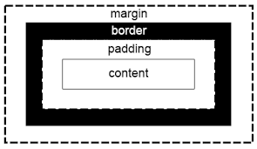
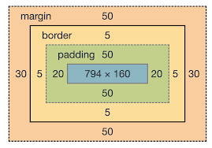
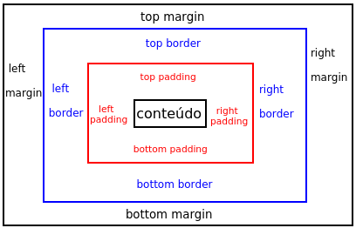
Curso CSS3 básico
Box Model

Slide 11
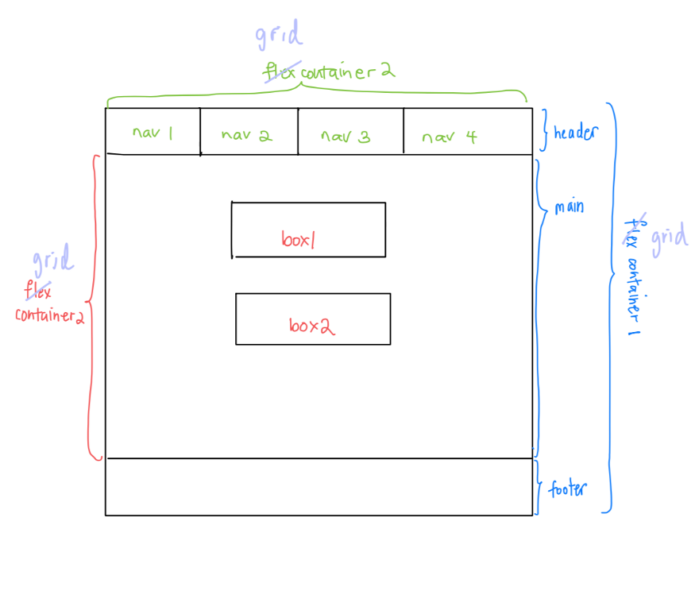
Curso CSS3 básico

Slide 12
Curso CSS3 básico
Sintaxe
header, section, footer {
background : black ;
}

Slide 13
Curso CSS3 básico
Sintaxe
Propriedade da declaração
Fim da declaração
header, section, footer {
background : black ;
}
Grupo de seletores
Separador
Bloco de declarações
Valor da declaração

Slide 14
Curso CSS3 básico
Seletores
Universal
Tipo
Classes
Atributos
Pseudos
ID

Slide 15
Curso CSS3 básico
Seletor Universal
* {
background : black ;
}

Slide 16
Curso CSS3 básico
Seletores por Tipo
body {
background : black ;
}

Slide 17
Curso CSS3 básico
Seletores por Classe
.bg-black {
background : black ;
}

Slide 18
Curso CSS3 básico
Seletores por Atributo
[type=“text”] {
background : black ;
}

Slide 19
Curso CSS3 básico
Pseudos Seletores
:hover {
background : black ;
}

Slide 20
Curso CSS3 básico
Seletores por ID
#conteudo {
background : black ;
}

Slide 21
Background

Slide 22
Background
Sobre a Propriedade
As propriedades de background (plano de fundo) CSS são usadas para adicionar efeitos de plano de fundo para elementos.

Slide 23
Background
Valores da propriedade
background-color | Define a cor de fundo de um elemento. | Color, Transparent
background-image | Define uma imagem a ser usada como plano de fundo de um elemento. | url, none
background-repeat | Define se a imagem de fundo será e como será repetida vertical e horizontalmente. | repeat | repeat-x | repeat- y | no-repeat
background-position | Define a posição inicial de uma imagem de fundo. | top left | top center | top right | center left | center center | center right | bottom left | bottom center | bottom right, x-% y-%, x-pos y-pos.
background-size | Especifica o tamanho das imagens de fundo. | Length , %, auto | cover | contain
background-attachment | Define se uma imagem de plano de fundo rola com o restante da página ou é fixa. | scroll | fixed
background-origin | Define a posição de origem de uma imagem de plano de fundo. | border-box | padding-box | content-box
background-clip | Define até onde o fundo (cor ou imagem) deve se estender dentro de um elemento. | Length, %, border-box | padding-box | content-box | no-clip
background-blend-mode | Define o modo de mesclagem de cada camada de fundo ( cor e/ou imagem). | normal|multiply|screen|overlay|darken|lighten|color-dodge|saturation|color|luminosity

Slide 24
Background
Valores Válidos
background-color:
código hexadecimal: #ffc6d9;
código rgb: rgb(255,235,0);
código rgba: rgb(255,235,0, 0.7);
código hsl: hsl(210,100%,40%);
código hsla: hsla(155,80%,35%,0.4);
palavra-chave: red, blue, green...etc;
transparente: transparente.

Slide 25
Background
Exemplo
Body {
background-color: #cff;
}
p {
background-color: rgb(255,100,14);
}
h1 {
background-color: green;
}

Slide 26
Background
Valores Válidos
background-image:
URL: url(caminho/imagem.gif);
URL: url('caminho/imagem.gif’);
URL: url("caminho/imagem.gif“);
Gradiente linear: linear-gradient(45deg, blue, red);
Gradiente radial: radial-gradient(20px 50px, green, blue, red).
* O uso de aspas simples ou duplas no URL da imagem é facultativo.

Slide 27
Background
Exemplo
Body {
background-image: url("/images/logo-css3.png");
}

Slide 28
Background
Valores Válidos
background-repeat:
imagem não repete: no-repeat;
imagem repete na vertical e horizontal: repeat;
imagem repete na vertical: repeat-y;
imagem repete na horizontal: repeat-x;
imagem toca as quatro bordas internas do box e são espaçadas de modo a se distribuirem igualmente: space;
imagem toca as quatro bordas internas do box e são redimensionadas de modo a preencherem o fundo tocando umas nas outras: round.

Slide 29
Background
Exemplo
Body {
background-image: url("/images/logo-css3.png");
background-repeat: repeat-x;
}

Slide 30
Background
Valores Válidos
background-position :
1. Xpx Ypx;
2. X% Y%;
3. top left;
4. top center;
5. top right;
6. center left;
7. center center;
8. center right;
9. bottom left;
10. bottom center;
11. bottom right;
12. top;
13. right;
14. bottom;
15. left.

Slide 31
Background
Exemplo
Body {
background-image: url("/images/logo-css3.png");
background-repeat: no-repeat;
background-position: 200px 70px;
}

Slide 32
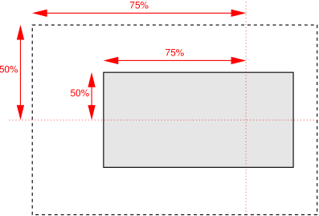
Background
Atenção: cuidado ao definir a propriedade background-position com uso de valores em porcentagem, pois é indespensável que você esteja ciente de como a posição é calculada nestes casos para não ser surpreendido com "resultado não esperado".
Definir os valores 0% 0% posiciona o canto superior esquerdo da imagem no canto superior esquerdo do box (as coordenadas do canto superior esquerdo tanto da imagem como do box são 0% 0%).
Definir os valores 100% 100% posiciona o canto inferior direito da imagem no canto inferior direito do box (as coordenadas do canto inferior direito tanto da imagem como do box são 100% 100%).
Definir os valores X% Y% posiciona o ponto da imagem cujas coordenadas são X% Y% no ponto do box cujas coordenadas são X% Y% (as coordenadas X% Y% tanto da imagem como do box são X% Y%).
A imagem mostrada a seguir foi copiada da especificação do W3C e esclarece o posicionamento com uso dos valores em porcentagem 75% 50%.

Slide 33
Background
Valores Válidos
background-clip:
a imagem ocupa até a área das bordas do box, inclusive, se houver uma - este é o comportamento padrão: border-box
a imagem ocupa até a área de padding do box, inclusive, se houver uma e não ocupa a área de bordas: padding-box
a imagem ocupa até a área de conteúdo do boxe não ocupa as áreas de padding e bordas se houver: content-box

Slide 34
Background
Valores Válidos
background-origin:
a imagem tem por origem o canto superior esquerdo do box considerada das bordas do box, se houver uma - este é o comportamento padrão: border-box
a imagem tem por origem o canto superior esquerdo do box sem considerar as bordas do box, se houver uma: padding-box
a imagem tem por origem o canto superior esquerdo do box sem considerar o padding e as bordas do box, se houver: content-box

Slide 35
Background
Valores Válidos
background-size:
a imagem terá as dimensões definidas por unidade de medida CSS: 150px 70px
a imagem terá suas dimensões originais - este é o valor padrão: auto
a imagem terá as dimensões de modo a que sua maior dimensão ocupe toda a extensão do box e a menor dimensão seja tal que o aspect ratio (relação entre largura e altura) seja preservado: contain
a imagem terá as dimensões de modo a que sua menor dimensão ocupe toda a extensão do box e a maior dimensão seja tal que o aspect ratio (relação entre largura e altura) seja preservado: cover

Slide 36
Border

Slide 37
Border
Sobre a Propriedade
As propriedades para as bordas, definem as características das quatro bordas de um elemento HTML.

Slide 38
Border
Valores da propriedade
border-width | Define a espessura da borda | thin | medium | thick, length
border-style | Define o estilo da borda | none | hidden | dotted | dashed | solid | double | groove | ridge | inset | outset
border-color | Define a cor da borda. | cores
border | Define abreviada para todas as quatro bordas | Todas acima.
border-collapse |  | collapse | separate
border-break |  | border-width, border-style, color,close
border-image |  | Image,[ number / % border-width,stretch | repeat | round ] none
border-radius |  | Valor em unidade de medida.
box-shadow |  | inset || [ length, length, length, length || <color> ] none

Slide 39
Fonte

Slide 40
Fonte
Sobre a Propriedade
As propriedades para as bordas, definem as características das quatro bordas de um elemento HTML.

Slide 41
Fonte
Valores da propriedade
border-width | Define a espessura da borda | thin | medium | thick, length
border-style | Define o estilo da borda | none | hidden | dotted | dashed | solid | double | groove | ridge | inset | outset
border-color | Define a cor da borda. | cores
border | Define abreviada para todas as quatro bordas | Todas acima.
border-collapse |  | collapse | separate
border-break |  | border-width, border-style, color,close
border-image |  | Image,[ number / % border-width,stretch | repeat | round ] none
border-radius |  | Valor em unidade de medida.
box-shadow |  | inset || [ length, length, length, length || <color> ] none

